Slide 1
Les violences
TD6
UE11EC4

Slide 2
Calendrier S1-S7
 | Thématiques | Thème à travailler en autonomie à partir d’un chapitre de manuel de concours
TD1 | Le repérage dans le temps | Dates, périodes historiques, périodisation, chronologie (3/09/2024)
TD2 | Les traces en histoire | Et avant la France ? (9/09/2024)
TD3 | Les modes de vie et leur évolution | Le temps des rois (23/09/2024)
TD4 | Le pouvoir politique (organisation, idéologie, symboles) | La Révolution Française et le Ier empire. Le temps de la République (13/11/2024)
TD5 | Le fait religieux et la laïcité | L’âge industriel (19/11/2024)
TD6 | Les violences | La France des guerres mondiales à la construction européenne (25-29/11/2024)

Slide 3
Le calendrier du S1-S7
 | Thématiques | Contenus/Programmes | M1 A | M1 B
TD1 | Le repérage dans le temps | Dates, périodes | 3/09/2024 AprèsMidi2 | 3/09/2024 AprèsMidi1
TD2 | Les traces | Préhistoire, Gaulois, Gallo-romains | 9/09/2024 AprèsMidi2 | 9/09/2024 AprèsMidi1
TD3 | Les modes de vie et leur évolution | Seigneurs et paysans L'âge industriel | 23/09/2024 Après-Midi2 | 23/09/2024 Après-Midi1
CM1 | L'histoire et son enseignement |  | 3/10/2024 Matin1 | 3/10/2024 Matin1
 | RENDEZ-VOUS DE L’HISTOIRE DE BLOIS | Thème : la ville | V 11/10/2024 | JOURNEE
TD4 | Le pouvoir (organisation, idéologie, symboles) | Louis XIV La Rév fr. et le Ier Empire Le temps de la République | 13/11/2024 Matin2 | 13/11/2024 Après-midi1
TD5 | Le fait religieux et la laïcité | Louis IX, Henri IV L'école de Jules Ferry | 19/11/2024 Matin2 | 19/11/2024 Après-midi1
TD6 | Les violences | La France dans les deux guerres mondiales | 25/11/2024 Après-midi1 | 29/11/2024 Matin
CM2 | La géographie et son enseignement |  | 4/12/2024 Matin1 | 4/12/2024 Matin1
 | Evaluation de connaissances | 2 questions sur 2 notions Un commentaire de doc | Ma 10/12/2024 11h | Ma 10/12/2024 11h

Slide 4
Plan du TD6
A) Le thème à (re)voir : La France des guerres mondiales à la construction européenne
B) Violences et histoire
EXPOSE(S)
• Qu’est-ce que la violence ?
• Les violences dans le programme d’histoire
• Exercice : construire un questionnaire
La violence de guerre (1er GM) ou La persécution des Juifs (2ème GM)
→ Aborder la violence à l’école

Slide 5
A) Le thème : la France des deux guerres mondiales à la construction européenne
Le texte des programmes (2015, 2020…)
Classe de CM2
Repères de programmation | Démarches et contenus d’enseignement
Thème 3 La France, des guerres mondiales à l’Union européenne • Deux guerres mondiales au vingtième siècle. • La construction européenne. | À partir des traces de la Grande Guerre et de la Seconde Guerre mondiale dans l’environnement des élèves (lieux de mémoire et du souvenir, paysages montrant les reconstructions, dates de commémoration), on présente l’ampleur des deux conflits en les situant dans leurs contextes européen et mondial. On évoque la Résistance, la France combattante et la collaboration. On aborde le génocide des Juifs ainsi que les persécutions à l’encontre d’autres populations. L’élève découvre que des pays européens, autrefois en guerre les uns contre les autres, sont aujourd’hui rassemblés au sein de l’Union européenne.

Slide 6
B) Le thème : la France des deux guerres mondiales à la construction européenne
QUESTIONS
a) Listez les points communs/ les différences entre les deux guerres mondiales
b) Précisez la politique du Gouvernement de Vichy (intérieure, extérieure)
c) Qu’est-ce que la « Résistance » ?
d) Quel terme employé avec les élèves ? extermination des Juifs, holocauste, Shoah, génocide, crime contre l’humanité
e) Doit-on faire une distinction entre l’Europe et l’UE (Union européenne) ?
f) Identifiez différentes dimensions (aspects, domaines) de la « construction européenne ».

Slide 7
La France dans les deux guerres mondiales
Eléments de convergences
Des guerres mondiales (conflit touchant le monde entier)
Des guerres totales mobilisant et les combattants et les civils
Des violences extrêmes
Des bilans effroyables et des traumatismes durables
La durée des conflits et la séparation des familles
L’ampleur des traces mémorielles et patrimoniales dans le paysage local (monuments aux morts, stèles, plaques…)

Slide 8
La France dans les deux guerres mondiales
Spécificités de la Première Guerre mondiale
La violence : guerre de position (tranchées) : « boucherie »
Une guerre « patriotique » entre nations (plutôt qu’idéologique)
Le maintien de la distinction front/arrière
De nouvelles armes (avions, chars, sous-marins, gaz chimiques…)
Spécificités de la Deuxième Guerre mondiale
La violence : génocide, extermination, univers concentrationnaire
Une guerre idéologique avec une atmosphère de guerre civile (résistance, collaboration)
L’effacement de la différence militaires/civils et ampleur des atteintes aux populations civiles
La guerre qui pénètre à l’échelle locale (fin notion de « front »)
L’emploi de l’arme atomique

Slide 9
B) Le thème : la France des deux guerres mondiales à la construction européenne
QUESTIONS
b) Précisez la politique du Gouvernement de Vichy (intérieure, extérieure)
Révolution nationale à l’intérieur
(retour sur les idéaux de la Révolution française, dictature, répression, persécution)
Collaboration avec l’Allemagne nazie à l’extérieur

Slide 10
B) Le thème : la France des deux guerres mondiales à la construction européenne
QUESTIONS
c) Qu’est-ce que la « Résistance » ?
Un phénomène multiforme et évolutif (politique, militaire, civil), observable dans les pays occupés pendant la 2ème GM, supposant :
La conscience d’agir contre un ennemi idéologique en relation avec un groupement (mouvement, réseau, maquis)
Une action concrète contre l’occupant (nazi)
Une pratique transgressive (/lois en vigueur)

Slide 11
B) Le thème : la France des deux guerres mondiales à la construction européenne
QUESTIONS
d) Quel terme employé avec les élèves ? extermination des Juifs, holocauste, Shoah, génocide, crime contre l’humanité
Persécution → extermination des juifs → génocide
e) Doit-on faire une distinction entre l’Europe et l’UE (Union européenne) ?
Europe : région du monde (partie ouest de l’Eurasie)
UE : association de 27 Etats de l’Europe
f) Identifiez différentes dimensions (aspects, domaines) de la « construction européenne ».
Politique et civique (institutions), économique et sociale, géographique (et historique)

Slide 12
La construction européenne
L’UE : une partie de l’Europe
(carte de l’UE à élaborer en fonction d’une chronologie sur un fond de carte politique)
• L’UE : une association de 27 Etats
(raison d’être, principales institutions, citoyenneté européenne)
• Les réalisations de l’UE
(Erasmus, Airbus, société de consommation)

Slide 13
Annonce publicitaire de l’entreprise Moulinex parue dans un magazine français en 1959

Slide 14
Affiche publicitaire pour la Renault 4 chevaux (années 1950)

Slide 15
C) La violence
Qu’est-ce que la violence ?
force ou contrainte exercée par une personne (ou un groupe de personnes) sur une autre personne afin de la soumettre, d’en obtenir quelque chose, de l’inciter à réaliser un acte déterminé

Slide 16
C) La violence
Qu’est-ce que la violence ?
• Deux dimensions à prendre en compte
Une dimension objective
(qui serait fondée sur l’observation extérieure)
Une dimension subjective
(liée au vécu intérieur des sujets concernés, acteurs ou victimes)

Slide 17
C) La violence
Différents aspects de la violence :
• en fonction de sa forme
- la violence physique
la violence morale
• en fonction de la nature de la violence
Ex : les violences de genre

Slide 18
C) La violence
La présence de la violence dans le programme d’histoire
* La guerre (croisades, Guerres de religion, guerres napoléoniennes…), la colonisation (Louis XIV, XIXème), les persécutions et les discriminations
l’extrême violence du Xxème siècle
Violences de guerre
Exterminations de population
Actes de terrorisme
→ caractère massif et/ou intensité

Slide 19
C) La violence
EXERCICE
Cas n°1 : Un soldat dans la Grande Guerre
Cas n°2 : Le camp de Douadic (Indre)
1°) Présentez les documents
2°) Quelle notion peut être visée à travers l’étude de ces documents ?
3°) Élaborez un questionnaire permettant de travailler la notion visée avec des élèves de CM2.

Slide 20
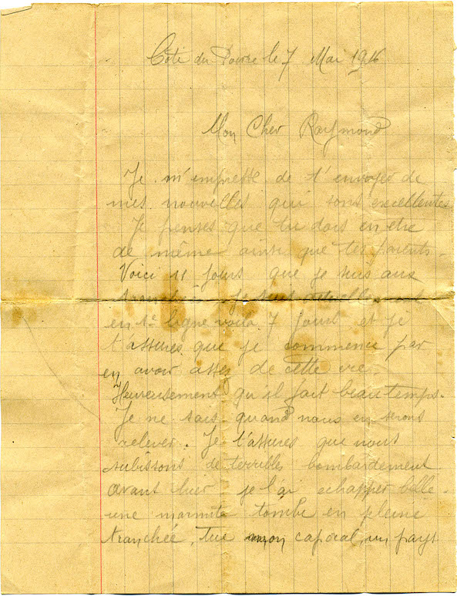
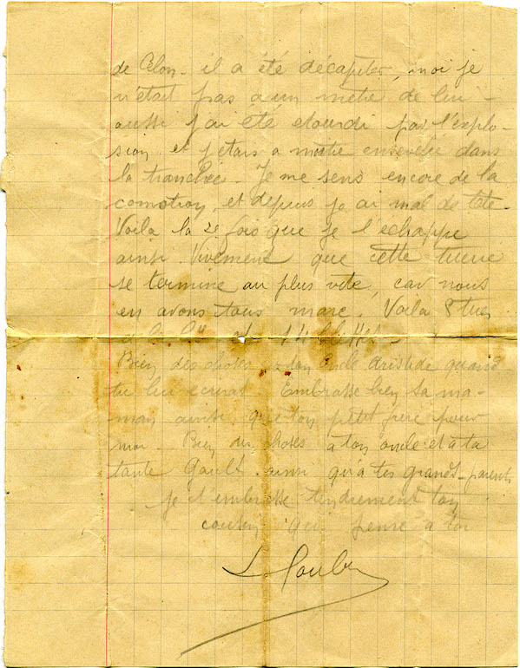

Slide 21
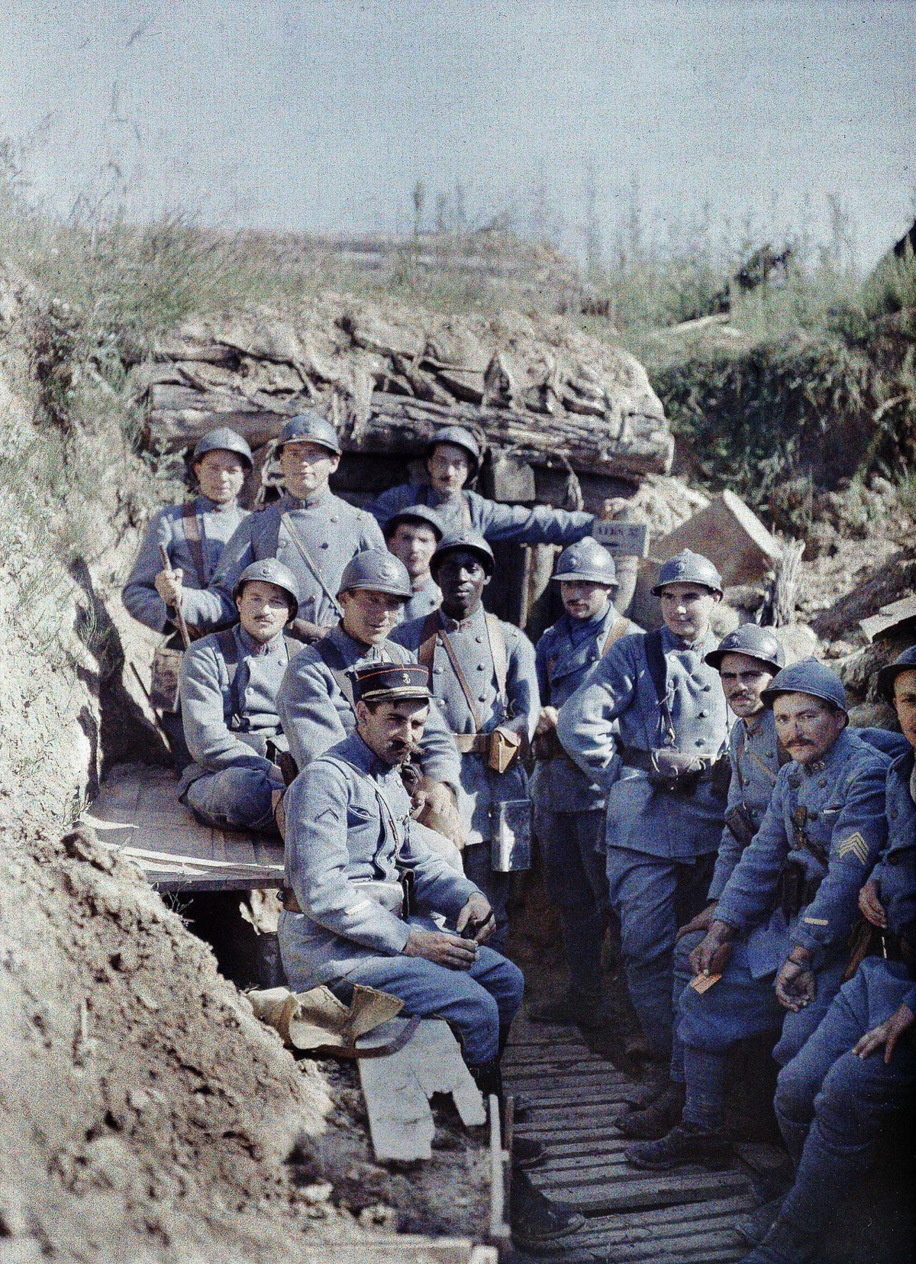
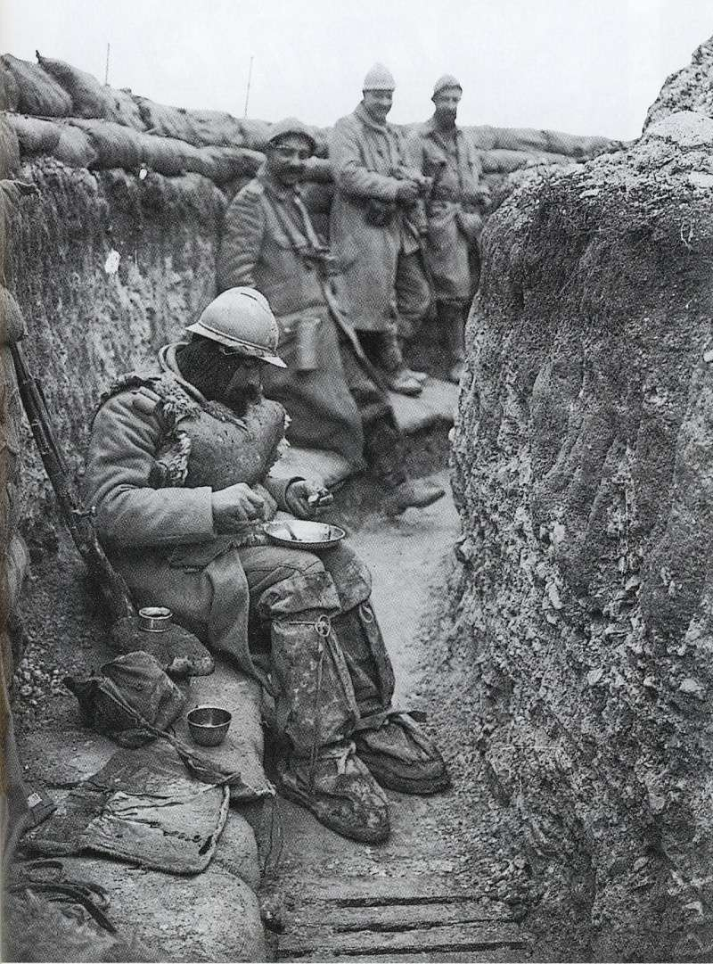

Slide 23
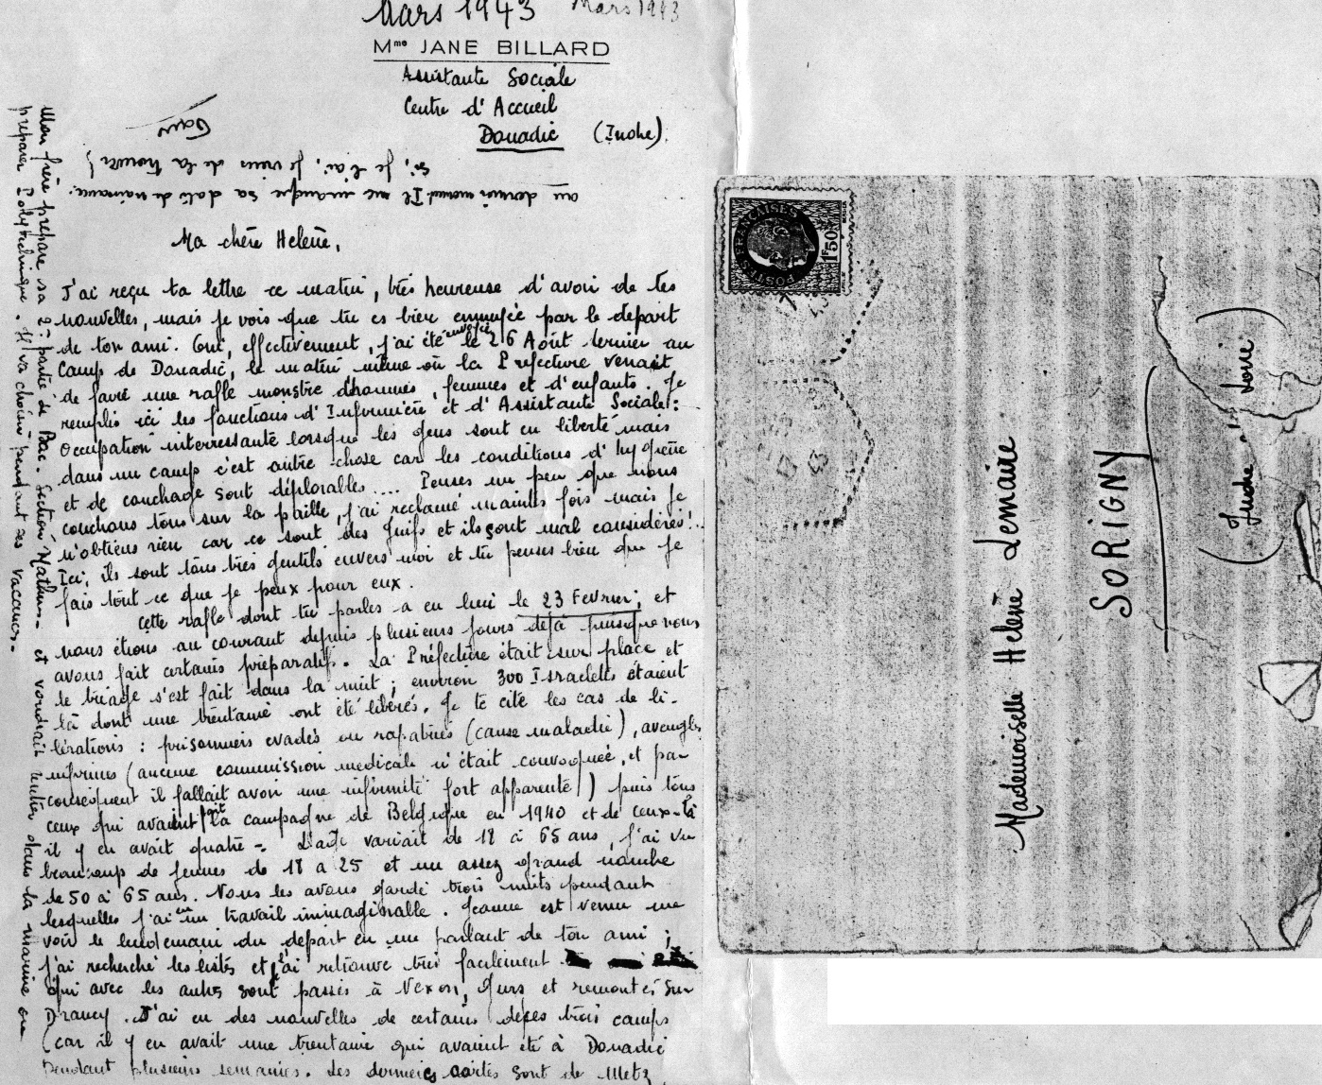

Slide 24
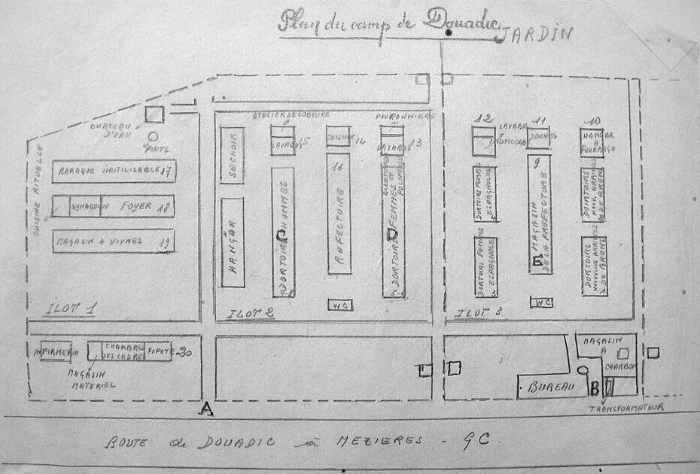

Slide 25
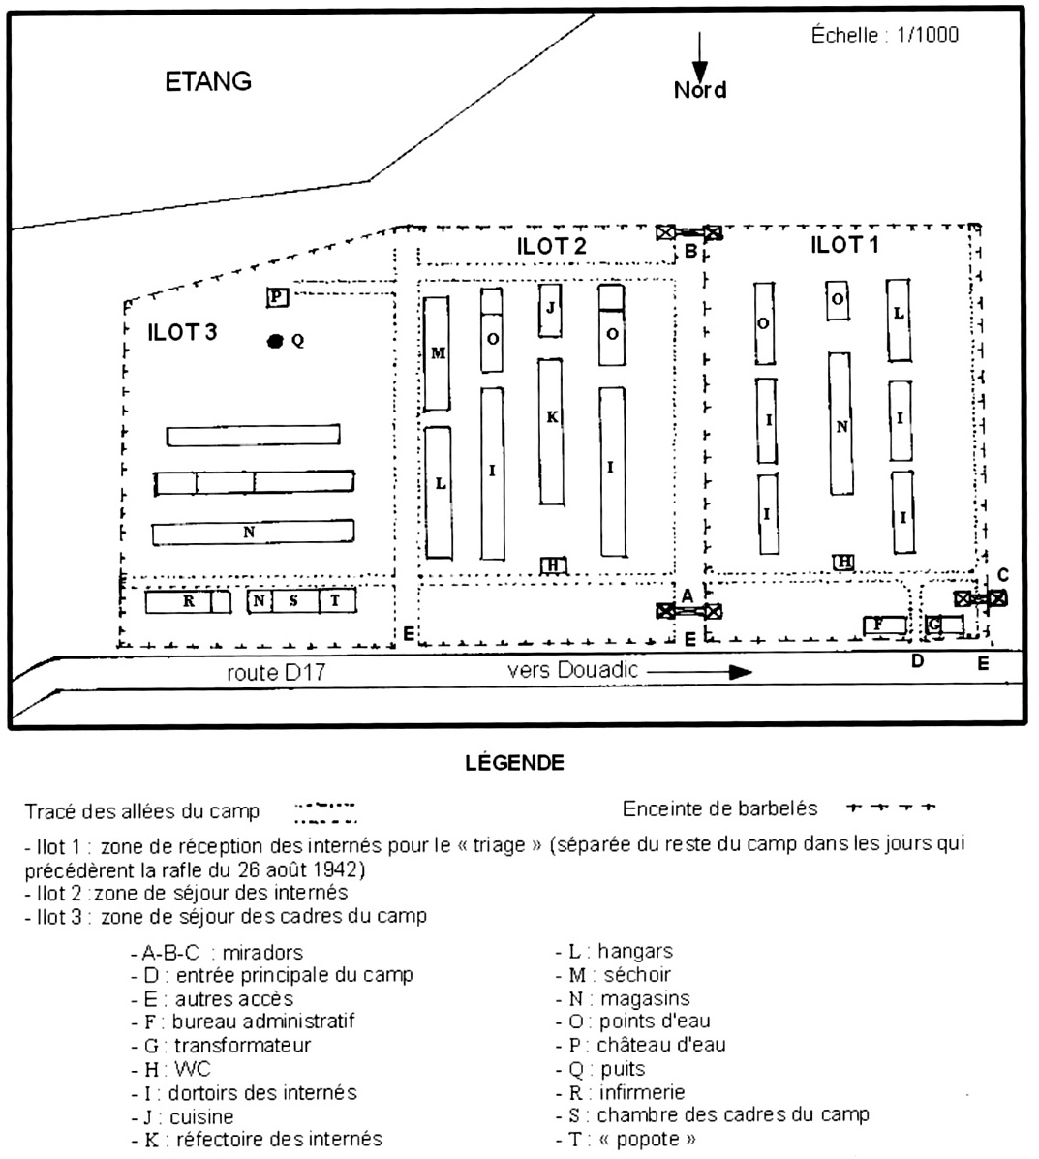
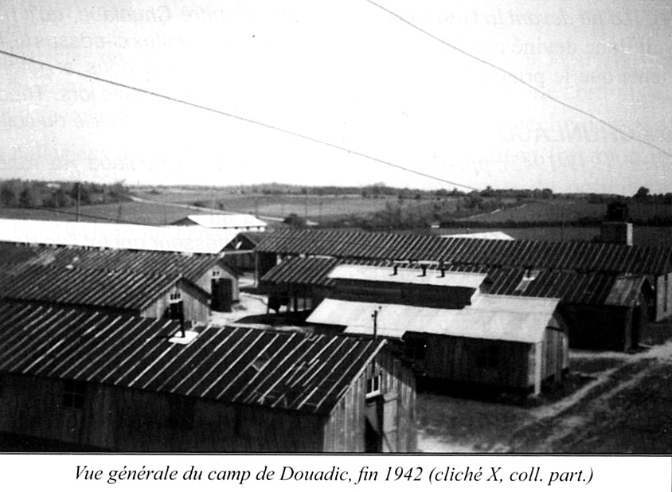

Slide 26
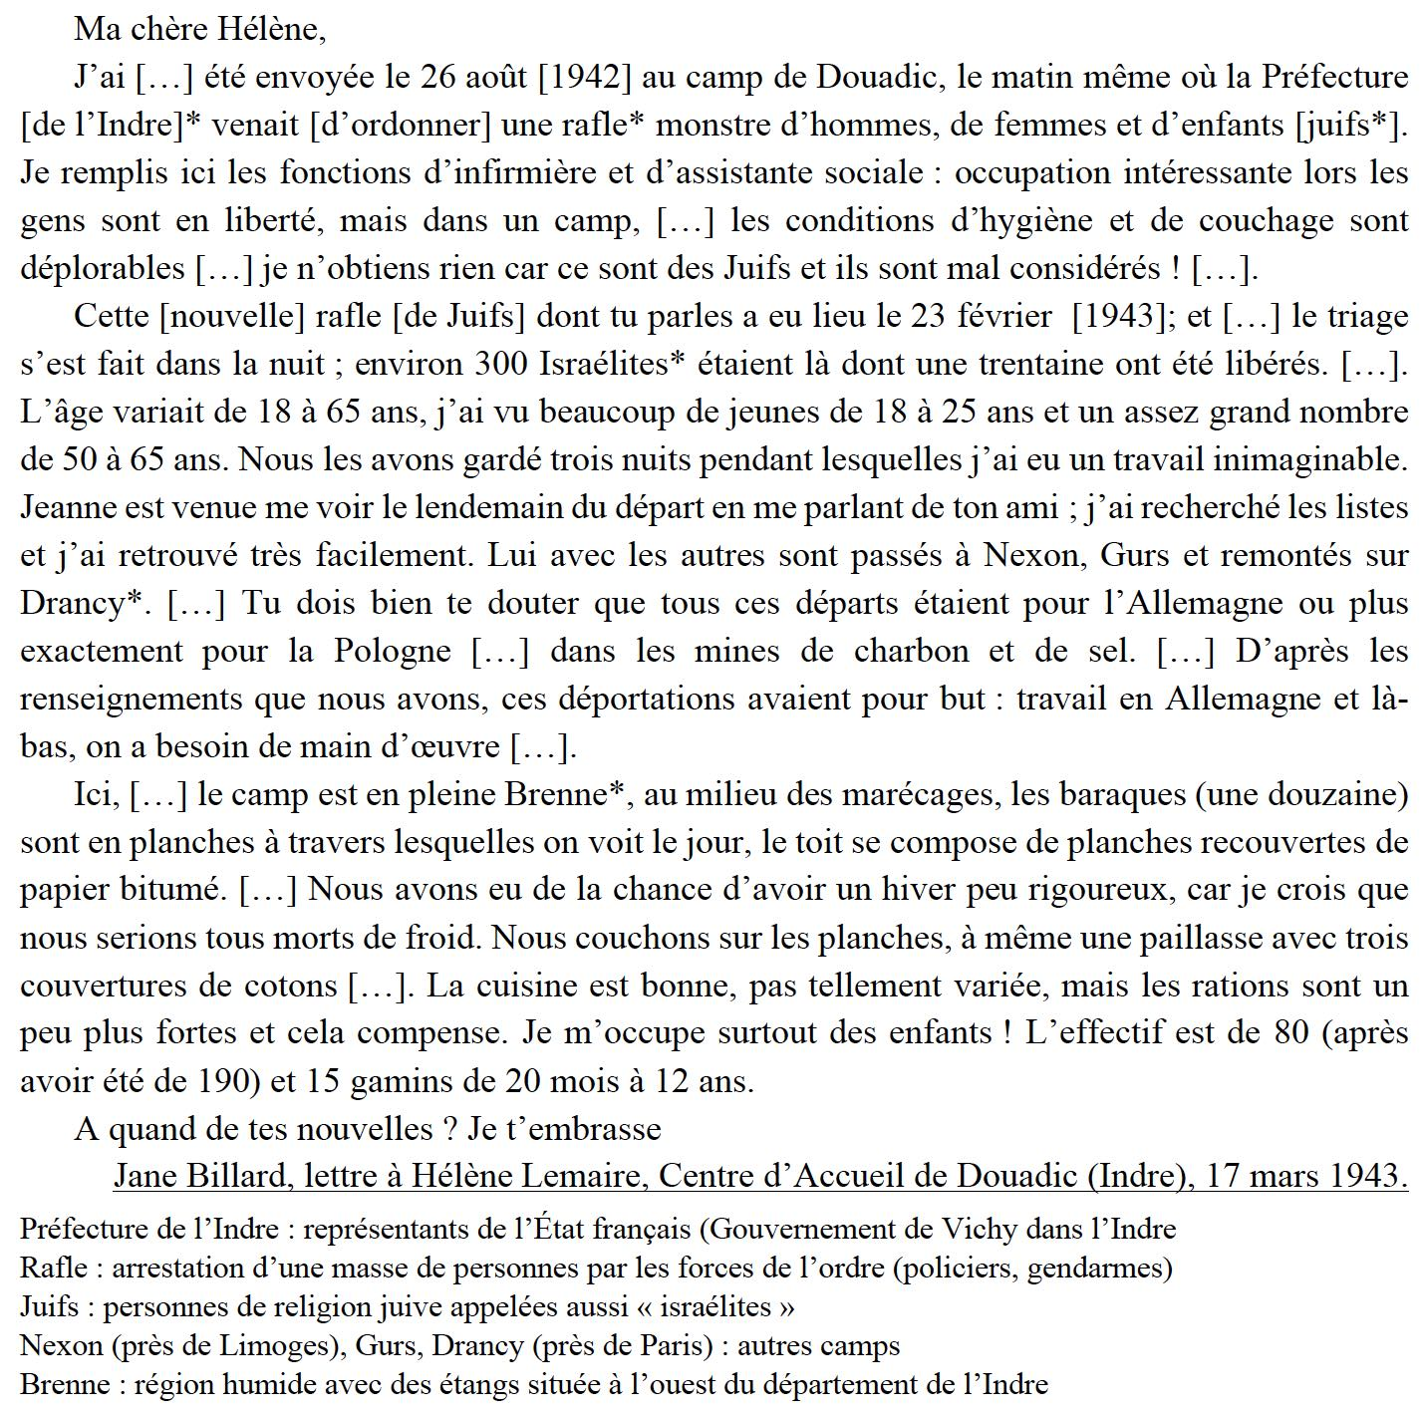

Slide 27
Ma chère Hélène,
J’ai […] été envoyée le 26 août [1942] au camp de Douadic, le matin même où la Préfecture [de l’Indre] venait de faire une rafle monstre d’hommes, de femmes et d’enfants. Je remplis ici les fonctions d’infirmière et d’assistante sociale : occupation intéressante lors les gens sont en liberté mais dans un camp, c’est tout autre chose car les conditions d’hygiène et de couchage sont déplorables […] je n’obtiens rien car ce sont des Juifs et ils sont mal considérés ! […].
Cette [nouvelle] rafle dont tu parles a eu lieu le 23 février [1943]; et […] le triage s’est fait dans la nuit ; environ 300 Israélites étaient là dont une trentaine ont été libérés. […]. L’âge variait de 18 à 65 ans, j’ai vu beaucoup de jeunes de 18 à 25 ans et un assez grand nombre de 50 à 65 ans. Nous les avons gardé trois nuits pendant lesquelles j’ai eu un travail inimaginable. Jeanne est venue me voir le lendemain du départ en me parlant de ton ami ; j’ai recherché les listes et j’ai retrouvé très facilement. Lui avec les autres sont passés à Nexon, Gurs et remontés sur Drancy. […] Tu dois bien te douter que tous ces départs étaient pour l’Allemagne ou plus exactement pour la Pologne […] dans les mines de charbon et de sel. […] D’après les renseignements que nous avons, ces déportations avaient pour but : travail en Allemagne et là-bas, on a besoin de main d’œuvre […].
Ici, […] le camp est en pleine Brenne, au milieu des marécages, les baraques (une douzaine) sont en planches à travers lesquelles on voit le jour, le toit se compose de planches recouvertes de papier bitumé. […] Nous avons eu de la chance d’avoir un hiver peu rigoureux, car je crois que nous serions tous morts de froid. Nous couchons sur les planches, à même une paillasse avec trois couvertures de cotons […]. La cuisine est bonne, pas tellement variée, mais les rations sont un peu plus fortes et cela compense. Je m’occupe surtout des enfants ! L’effectif est de 80 (après avoir été de 190) et 15 gamins de 20 mois à 12 ans.
A quand de tes nouvelles ? Je t’embrasse
Jane Billard, Centre d’Accueil de Douadic (Indre), lettre à Hélène Lemaire, 17 mars 1943.

